Slide 1
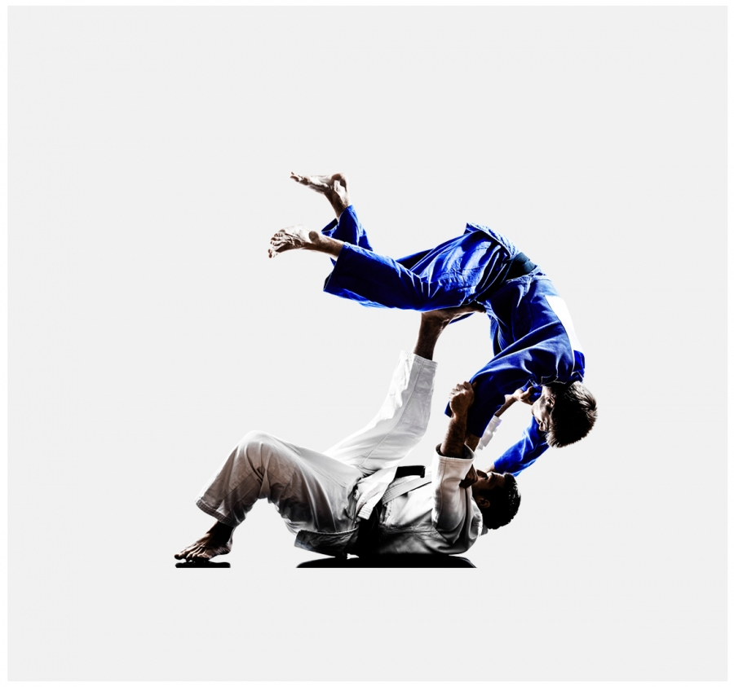
Lahden Judoseura Valmennus 2019
Itäjudoleiri Kerimäellä 15. – 17.3.2019
Vetäjänä U18 maajoukkuevalmentaja Sami Salonen
Ohjelmassa judoharjoitusten lisäksi sisä- ja ulkoseikkailua.
Majoitutaan luokissa ja ruokailut leiripaikalla.
Varustus:
Judopuvut, ulkoiluvarustus, sisäliikuntavarustus,
makuupussi, makuualusta, peseytymisvälineet, sivistävää lukemista.
Hinta (Harjoitukset, valmennus, matkat, ruokailut ja koulumajoitus) 115 euroa.
Ilmoittautuminen Suomisportin kautta!
Tervetuloa mielenkiintoiselle judoreissulle!
Ilmoittautuminen la 9.3.2019 mennessä seuran Suomisportin kautta!
Tiedustelut: Sanna 0407054221/sanna.pyykonen@gmail.com

